Slide 1




TRABAJO DE TITULACIÓN PREVIO A LA OBTENCIÓN DEL TÍTULO DE INGENIERO EN MERCADOTECNIA
MEDIR EL NIVEL DE ACEPTACIÓN DE LAS BEBIDAS NATURALES DETOX (DESINTOXICANTES) NANO ENCAPSULADAS EN PERSONAS QUE CONFORMAN LA POBLACIÓN ECONÓMICAMENTE ACTIVA EN EL DMQ Y VALLES
TESISTAS: DIRECTOR:
DAVID ALEJANDO CORREA CHILLAGANA HERNÁN PATRICIO PAZ RIOFRÍO
KEVIN LEONARDO CHIPANTASHI IDROVO
SEPTIEMBRE - 2020

Slide 2
CONTENIDO
01
Aspectos generales
Planteamiento del problema. Objetivos, justificación.
02
Marco Teórico
Marco referencial, marco conceptual, Bebidas Detox, nano encapsulado, comportamiento del consumidor
03
Marco Metodológico
Contexto y lugar de estudio de la investigación, tipo de investigación, cálculo de la muestra, hipótesis, instrumento de investigación.
04
Resultados de la investigación
Análisis univariado, bivariada, chi cuadrado, comprobación de hipótesis.
05
Conclusiones y recomendaciones

Slide 3
ASPECTOS
GENERALES

Slide 4

PLANTEAMIENTO DEL PROBLEMA
Desconocimiento de los factores clave en la decisión de compra para el producto bebida Detox nano encapsulada.
La investigación de Kantar Worldpanel, indica que el 68% de los hogares ecuatorianos dirigen su alimentación hacia productos saludables.
La demanda de alimentos y bebidas sanos prácticos y listos para su consumo está teniendo un crecimiento tendencial.
La preocupación por comer productos sanos y nutritivos es cada vez mayor por temor a sufrir problemas médicos derivados de una mala alimentación.

Slide 5
INSIGHTS MERCADO
01
Detox
Las bebidas naturales Detox son consideradas una bebida saludable, porque dentro de sus principales beneficios se encuentra el desintoxicar al organismo.
02
Innovación + Desconocimiento
Bebida nano encapsulada, facilidad de preparación, reducción de espacio en la conservación, concentración de componentes, valor diferenciador en el mercado motor principal de búsqueda y generar atracción por probarlo.
03
Alineación con tendencias
Las nuevas generaciones han encontrado en la tecnología la solución a la mayoría de necesidades básicas donde necesitan encontrar placer y comodidad al saciarlas, por lo tanto, cualquier actividad que tome un tiempo considerable, es innecesaria.

Slide 6
INSIGHTS MERCADO
04
Mortalidad ↔ Sedentarismo
Según el PMA la mala alimentación, falta de ejercicios serán las principales causas de muerte para el 2030.
05
Tok tok empresarial
Un llamado a la industria del país a elaborar productos saludables y nutritivos que conlleven algo de innovación tecnológica.
06
Facilidad de preparar
Productos en envases de fácil manejo, que conserven sus nutrientes, calidad y que cumplan con un largo tiempo de conservación en el hogar.

Slide 7
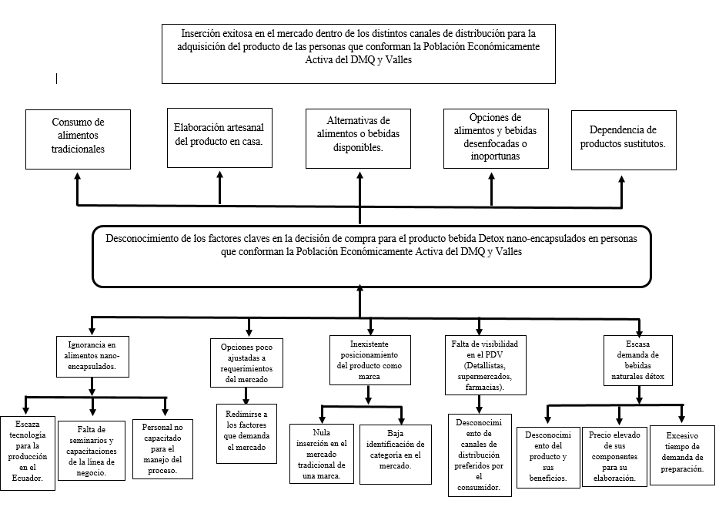

Slide 8
JUSTIFICACIÓN E IMPORTANCIA
Presentar una propuesta de un producto innovador que conjuga alguno de los requerimientos del mercado dentro del mismo el mejorar la calidad de vida de los consumidores
Actualmente en Ecuador no se conoce de empresas nacionales ni multinacionales que se dediquen a la elaboración y comercialización de productos nano encapsulados por ende no se ha presentado un estudio que clarifique el comportamiento del consumidor ecuatoriano
Gracias a la misma se podrá entender el comportamiento del consumidor frente a dicho producto y su posible diversificación de productos nano encapsulados en el mercado ecuatoriano, obteniendo la información correcta para la penetración en el mercado
Frente a posibles micro empresas, empresas entre otras les brindaría una visión más clara de una posible percepción de alimentos y bebidas nano encapsuladas para decidirse sobre la inmersión en el mercado por esta categoría de productos o al menos tenerlos bajo la mira y analizar su comportamiento.
Notes:
de esta manera se podrá obtener la información correcta para la introducción de este producto al mercado, tomando en cuenta las necesidades del público al que se dirige y sus exigencias, las mismas que estarán ligadas a ofrecerles satisfacción frente al producto, calidad y verse todo esto reflejado en beneficios para los consumidores.

Slide 9
OBJETIVOS
Identificar el nivel de aceptación de las bebidas naturales Detox (desintoxicantes) nano encapsuladas en las personas que conforman la Población Económica Activa del Distrito Metropolitano de Quito y Valles, mediante el uso de herramientas de investigación y el análisis estadístico, para identificar los principales factores que ayudarán al lanzamiento exitoso del producto.
OBJETIVO GENERAL

Slide 10
OBJETIVOS ESPECÍFICOS
Identificar 3 atributos claves del producto “bebidas naturales Detox (desintoxicantes) nano encapsuladas” en el proceso de decisión de compra por parte de la población económicamente activa del DMQ y Valles.
01
01
Encontrar la relación que existe entre la percepción que tiene el mercado potencial con el concepto del producto y el nivel de atractivo del mismo ”bebida natural Detox (desintoxicante) nano-encapsulado” mediante el uso de herramientas de investigación y el análisis estadístico que ayudarán a la inserción exitosa del producto en el mercado.
02
02
03
03
Determinar el canal o canales de distribución del producto “bebidas naturales Detox (desintoxicantes) nano encapsuladas” por medio del cual la población económicamente activa interesada en el producto preferiría adquirirlo dentro del DMQ y Valles.

Slide 11
OBJETIVOS ESPECÍFICOS
Determinar el rango de precios que se considere como un pago justo por parte de la población económicamente activa frente al contenido de 125 gramos del producto “bebidas naturales Detox (desintoxicantes) nano encapsuladas” en el DMQ y Valles.
04
Encontrar los principales estratos con mayor aceptación al producto “bebida natural Detox (desintoxicante) nano-encapsulado” mediante el uso de herramientas de investigación y el análisis estadístico que ayudarán a la inserción exitosa del producto en el mercado.
05

Slide 12
MARCO
TEÓRICO

Slide 13

Timeline Marco Referencial
La población relaciona la calidad de vida con los productos que les genera bienestar
Las preferencias de las personas y sus percepciones sobre determinados productos están guiadas por agentes que inclinan a una persona (axiomas) fuertes de preferencia revelada, y se vinculan al descubrimiento de una función del producto que lo convierte en útil según la perspectiva de la persona que realiza este juicio de valor.
El mercado de productos naturales, a nivel alimenticio, medicinal e industrial, se ha incrementado notablemente, promoviendo la innovación e investigación y el uso de materias primas vegetales y animales.
(Chicaiza, 2013)
(Romero, 2014)
(Corzo, 2019)
Según (Gordaliza, 2018), los individuos han pasado a consumir experiencias, en conjunto, lo mencionado por (Hovasapian & Lenvine, 2018) la sensación de satisfacción es algo efímero debido a la adaptación que tiene cada sujeto.
Notes:
Si bien es cierto no se tiene un estudio en concreto referente a productos Detox (desintoxicantes), teniendo como innovación tecnológica una presentación nano encapsulada, se puede tomar como punto de partida toda la interacción exterior que se está teniendo en el mercado con la evolución tecnológica y la demanda (no atendida), apalancando a lo que menciona

Slide 14
COMPORTAMIENTO DEL CONSUMIDOR
Comportamiento
Buscar, evaluar, comprar, utilizar
Satisfacción
Acciones motivantes
Extrínsecos
Influyentes para tomar una decisión
Procesos interiores
Objetivos comparativos
Asociados al entorno y la percepción del propio bienestar
Factores personales
Estilos de vida
Características del comprador
Objetivos deseables
ciclo de vida y edad, ocupación y circunstancias de su economía, personalidad, estilo de vida y valores
Forma individual de vivir, influye directamente en los hábitos de consumo.
Notes:
Kotler (2012) y Schiffman (2015) definen al comportamiento del consumidor como la vía de actuar en la que muestran al…
Factores que inciden: culturales, sociales, personales, psicológicos ligado al: ciclo de vida, circunstacias econ, personalidad, estilo de vida, valores

Slide 15
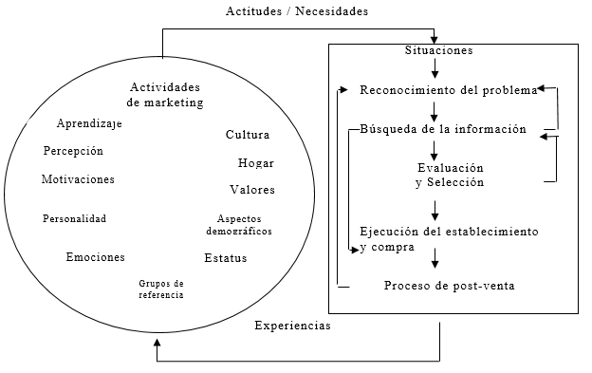
COMPORTAMIENTO DEL CONSUMIDOR
Notes:
Se vincula con el proceso de decisión de compra, Kotler y Keller(2012) id pro; búsqueda info, evalu altern, decisión compra, comportami post-compra
Factores que inciden: culturales, sociales, personales, psicológicos ligado al: ciclo de vida, circunstacias econ, personalidad, estilo de vida, valores
METODO VALS (VALUES, ACTITUDES, ESTILOS DE VIDA) & NICOMSIA: PREDISPOSICIONES, ACTITUDES Y MOTIVACIONES (ACTIVO A PASIVO)

Slide 16
TEORIA COMUNICATIVA DEL PRODUCTO
Pliego de condiciones de diseño
Presentación del producto diseñado
Industrialización del producto
Lanzamiento según el plan de marketing
Definición del producto
Diseño del producto
Contrastación de la viabilidad
Producción y lanzamiento al mercado
Gestión del ciclo de vida del productos
Rediseño, styling, sustitución o retiro
Parte del análisis del mercado
Se definen las características necesarias
Viabilidad técnica y económica y fabricabilidad
Aceptación por el mercado y comercialización
Cumplimiento de estándares de calidad
Notes:
Una forma de añadir valor para los clientes es mediante el diseño del producto, sus distintivos y estilos. Identificar, evaluar y elegir las oportunidades de mercado y sus estrategias
Conjunto de actividades que se inicia con la percepción de una oportunidad de mercado y termina en la producción, venta y entrega de un producto
Son aquellos factores, tangibles o intangibles que hacen que un producto sea lo que es y pueda cumplir su función, generando calidad y percepciones ligadas a su utilidad o conveniencia
todo proceso para el diseño de nuevos productos es comparable con el proceso de la innovación en tecnología
La valoración de los consumidores hacia el nuevo producto se realiza a través de los test de producto y los estudios de aceptación y preferencia
Según Iváñez (2000), es “el proceso de diseño de nuevos productos es asimilable al proceso de innovación tecnológica”

Slide 17
CONCEPTOS CLAVE A CONSIDERAR
Calidad de vida
Se define como la “evaluación multidimensional, de acuerdo a criterios intrapersonales y socio-normativos, del sistema personal y ambiental de un individuo”
Percepciones y preferencias
Se define a la percepción como “el modo personal de interpretar y dar sentido a los estímulos a los que uno se expone”
Desarrollo de nuevos productos
Según Kotler y Armstrong (2012) es el proceso para la creación de productos originales o modificados utilizando para ello los recursos de desarrollo que tienen las empresas
Decisión de compra
Es uno de los últimos pasos que conlleva el proceso de compra, el mismo que se ve condicionado en “función de la importancia del riesgo y del grado de involucramiento del comprador”
Productos nanoencapsulados
La elaboración de los productos nanoencapsulados se fundamenta en capturar partículas (nano-componentes) y en secarlas en procesos de atomización convencionales.

Slide 18
¿QUÉ ES UNA BEBIDA DETOX?
Jugo verde nutritivo, optimiza y apoya en el proceso natural de desintoxicación
Compuesta por una mezcla de frutas y vegetales
Apetecida en el mercado por efecto adelgazante
Ideal para purificar el organismo

Slide 19
¿DETOX NANO ENCAPSULADA?
Jugo verde en polvo sirve para aumentar las defensas, desintoxicar el cuerpo y mejorar el metabolismo
Compuesta por una mezcla de frutas y verduras
Spray dryer, secado de atomización, no se pierden los nutrientes
Extracción en líquido ↔ compuesto encapsulador

Slide 20
MARCO METODOLÓGICO

Slide 21
HIPÓTESIS
H0: El factor diferenciador “nano-encapsulado” del producto es clave para la adquisición en el mercado de la bebida Detox
H1: El factor diferenciador del “nano-encapsulado” producto no es clave para la adquisición en el mercado de la bebida Detox
H0: La aceptación del producto “bebida natural Detox nano-encapsulado” es independiente del género y rango de edades.
H1: La aceptación del producto “bebida natural Detox nano-encapsulado” es dependiente del género y rango de edades.
H0: La población económicamente activa estaría dispuesta a comprar el producto “bebida natural detox nanoencapsulada” como una alternativa para desintoxicar su cuerpo.
H1: La población económicamente activa no estaría dispuesta a comprar el producto “bebida natural detox nanoencapsulada” como una alternativa para desintoxicar su cuerpo
H0: Los beneficios del producto inciden en la aceptación de personas que conforman la población económicamente activa del DMQ y Valles.
H1: Los beneficios del producto no inciden en la aceptación de personas que conforman la población económicamente activa del DMQ y Valles.

Slide 22
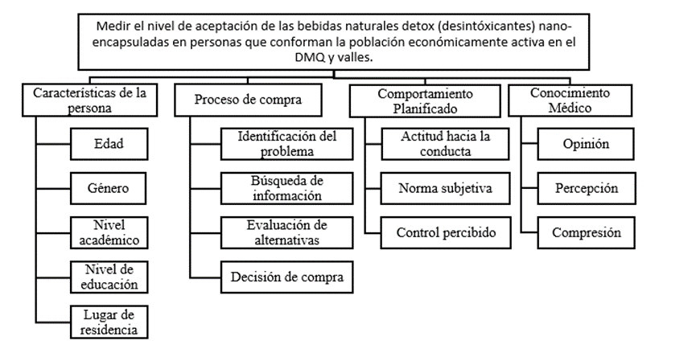
CONSTRUCTO
Construcción teórica
Resolver problema científico
Nivel de aceptación

Slide 23
Administración zonal | Población total | Porcentaje del segmento | Población del segmento | Estrato 1 | Estrato 2 | Estrato 3 | Estrato 4 | Estrato 5
Quito Norte | 435.060 | 15% | 65.259 | 20.459 | 16.486 | 13.348 | 10.289 | 4.677
Valle de Tumbaco | 424.270 | 16% | 67.883 | 20.579 | 16.437 | 13.534 | 10.674 | 6.659
Quito Sur | 565.922 | 20% | 113.184 | 33.870 | 25.988 | 23.466 | 19.279 | 13.581
Quito Centro | 445.957 | 20% | 89.191 | 25.629 | 22.129 | 17.815 | 13.946 | 9.672
Valle de Cumbayá | 460.822 | 14% | 64.515 | 20.842 | 15.835 | 12.804 | 10.452 | 4.582
Valle de los Chillos | 403.956 | 15% | 60.593 | 19.665 | 14.205 | 12.888 | 9.455 | 4.380
Total | 2.735.987 | 100% | 460.625 | 141.044 | 111.180 | 93.855 | 64.834 | 43.551
16,84%

Slide 24

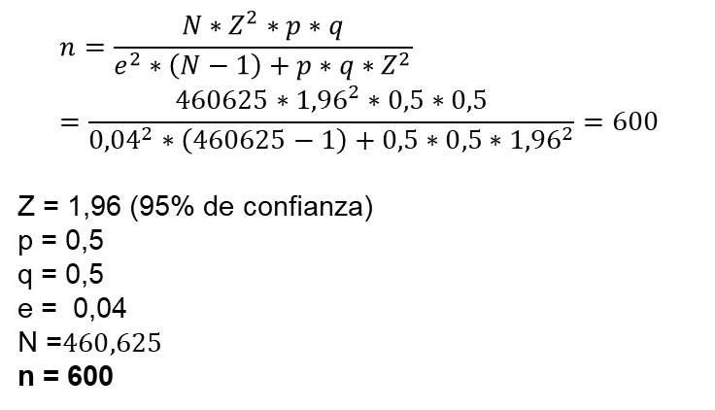
Tipo de investigación | Diseño de la investigación | Instrumentos aplicados | Validez y confiabilidad | Técnica de análisis de datos | Técnica de comprobación de hipótesis
Descriptiva | Descriptiva transversal simple | Encuesta | Alpha de Cronbach | Análisis, uni/bivariado | Chi Cuadrado
$$n=\frac{{N∗Z}^{2}∗p∗q}{e^{2}∗\left(N−1\right)+p∗q∗Z^{2}}=\frac{460625∗{1,96}^{2}∗0,5∗0,5}{{0,04}^{2}∗\left(460625−1\right)+0,5∗0,5∗{1,96}^{2}}=600$$
Z = 1,96 (95% de confianza)
p = 0,5
q = 0,5
e = 0,04
N =$460,625$
n = 600
Niveles | Administración zonal | Estrato 1 | Estrato 2 | Estrato 3 | Estrato 4 | Estrato 5 | Total
N1 | Quito Norte | 27 | 21 | 17 | 13 | 6 | 85
N2 | Valle de Tumbaco | 27 | 21 | 18 | 14 | 9 | 88
N3 | Quito Sur | 44 | 34 | 31 | 25 | 18 | 151
N4 | Quito Centro | 33 | 29 | 23 | 18 | 13 | 116
N5 | Valle de Cumbayá | 27 | 21 | 17 | 10 | 6 | 80
N6 | Valle de los Chillos | 26 | 19 | 17 | 12 | 6 | 79
TOTAL |  | 184 | 145 | 122 | 93 | 57 | 600

Slide 25
Construcción del instrumento
Información demográfica y geográfica
Edad, género, sector de residencia, nivel de educación, estado civil.
Hábitos de consumo
¿A la hora de escoger una bebida Detox, a qué le da más importancia? (Elegir 3 opciones); ¿Cuál es la cantidad que usted consume de bebidas Detox a la semana?, Considera beneficioso el consumo de bebidas Detox, ¿Con que frecuencia consume bebidas Detox?
Preferencias y aceptación
Si se ofertara una bebida Detox en polvo lista para disolver en agua, ¿Qué sería primordial para usted que esa bebida debe tener? (Elegir 3 opciones); ¿Cómo calificaría usted la bebida Detox en polvo lista para disolver en agua?; ¿Cree usted que el factor “tiempo de preparación” es esencial al momento de preparar su bebida Detox?; ¿Cuáles serían las características por las cuales te harían adquirir este producto antes que otros?; Por lo general, ¿Compra usted las bebidas que consume o las prepara en casa?.
Percepción y entendimiento del concepto
¿Cómo calificaría usted la bebida Detox en polvo lista para disolver en agua?; ¿Consume usted bebidas Detox?; Considera beneficioso el consumo de bebidas Detox; ¿Consideraría usted una alternativa para desintoxicar su cuerpo la bebida Detox en polvo lista para disolver en agua?; ¿Cómo calificaría usted la bebida Detox en polvo lista para disolver en agua?; ¿Por qué no las consume?
ENCUESTA

Slide 26
ANÁLISIS Y RESULTADOS

Slide 27
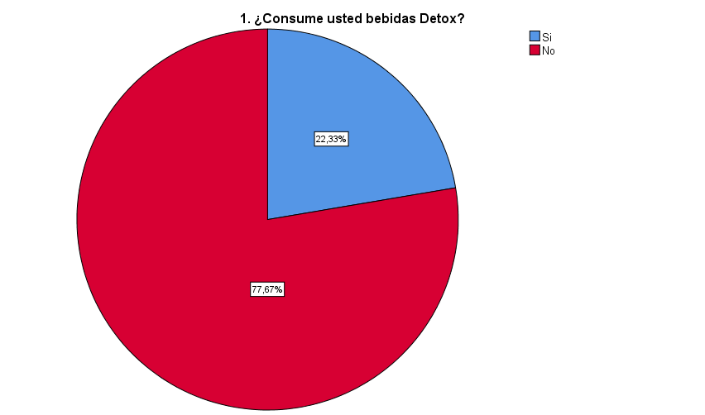
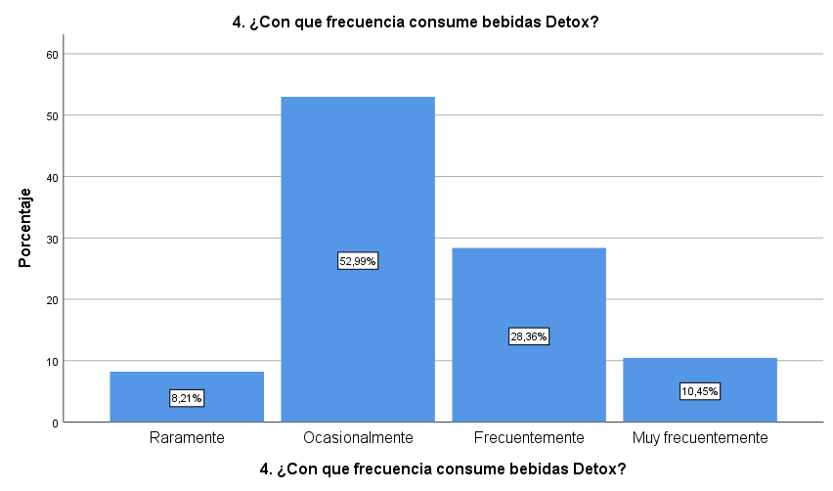
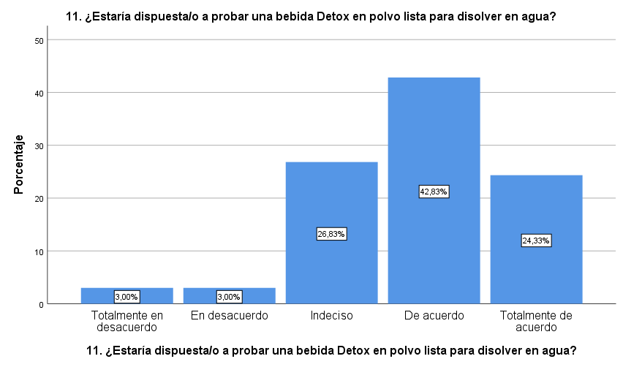
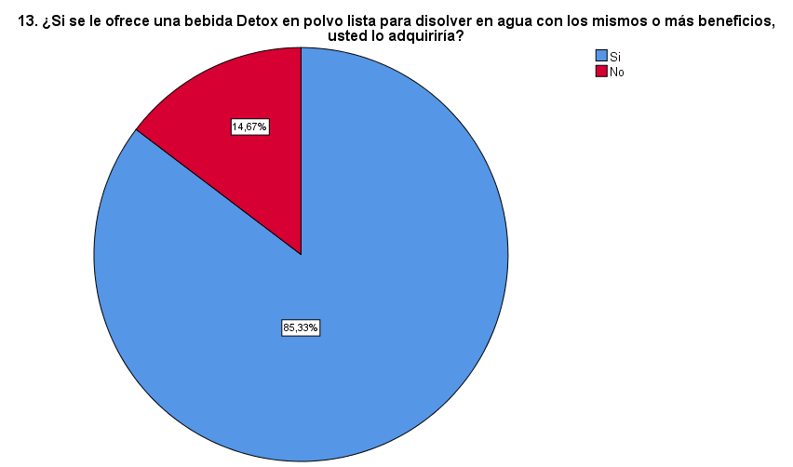
ANÁLISIS UNIVARIADO
Notes:
Gráfico 1: Consumo Bebida Detox
Grafico 4: Frecuencia de consumo
Gráfico 11: Dispuesto a probar una nueva bebida
Gráfico 13: Dispuesto a probar una nueva bebida

Slide 28
ANÁLISIS BIVARIADO
Notes:
Gráfico 1: preg 6. A la hora de escoger una bebida Detox, ¿A qué le da más importancia? (Elegir 3 opciones)
Gráfico 2: preg 15. ¿Mediante que canal usted desearía adquirir este producto? (Elegir 3 opciones)
Gráfico 3: preg 18. ¿Conoces usted otro tipo de presentaciones de bebidas Detox?

Slide 29

Notes:
Gráfico 1: preg 20. ¿Por qué no las consume?
Gráfico 2: preg19. ¿Cómo calificaría usted la bebida Detox en polvo lista para disolver en agua?
Gráfico 3: preg3. ¿En dónde usted compra sus bebidas Detox?

Slide 30
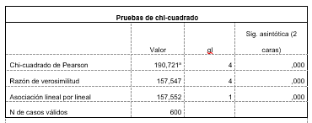

PRUEBA CHI CUADRADO
H0: El factor diferenciador “nano-encapsulado” del producto es clave para la adquisición en el mercado de la bebida Detox
H1: El factor diferenciador del “nano-encapsulado” producto no es clave para la adquisición en el mercado de la bebida Detox
Análisis:
Luego de cruzar las preguntas 13. ¿Si se le ofrece una bebida Detox en polvo lista para disolver en agua con los mismos o más beneficios, usted lo adquiriría?*11. ¿Estaría dispuesta/o a probar una bebida Detox en polvo lista para disolver en agua? tabulación cruzada
Se obtiene que 0,00 es < 0,04 por lo tanto se acepta H1, de tal manera que existe relación entre ambas variables.

Slide 31
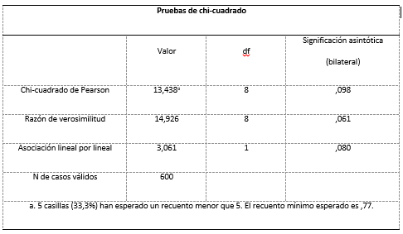

PRUEBA CHI CUADRADO
H0: La aceptación del producto “bebida natural Detox nano-encapsulado” es independiente del género y rango de edades.
H1: La aceptación del producto “bebida natural Detox nano-encapsulado” es dependiente del género y rango de edades.
Análisis:
Luego de cruzar las preguntas Luego de cruzar las preguntas de Edad vs Género para saber si estos influyen en la decisión de compra de dichas bebidas en polvo lista para reconstituir en agua.
Se obtiene que 0,098 es ≥ 0,04 por lo tanto se rechaza H0 y se acepta la H1, de tal manera que no existe relación entre ambas variables.

Slide 32
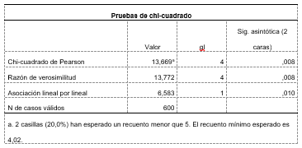

PRUEBA CHI CUADRADO
H0: Los beneficios del producto no inciden en la aceptación por parte de las parte de las personas económicamente activas del DMQ y Valles
H1: Los beneficios del producto inciden en la aceptación por parte de las parte de las personas económicamente activas del DMQ y Valles
Análisis:
Luego de cruzar las preguntas 1. ¿Consume usted bebidas Detox?*11. ¿Estaría dispuesta/o a probar una bebida Detox en polvo lista para disolver en agua?
Se obtiene que 0,008 es < 0,04 por lo tanto se acepta H1, de tal manera que existe relación entre ambas variables.

Slide 33
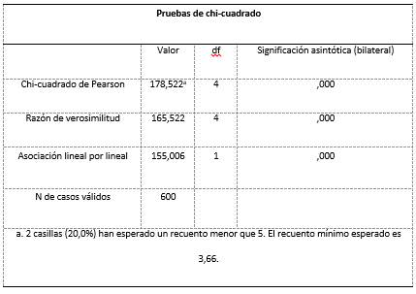
PRUEBA CHI CUADRADO
H0: La población económicamente activa estaría dispuesta a comprar el producto “bebida natural Detox nano-encapsulada” como una alternativa para desintoxicar su cuerpo.
H1: La población económicamente activa no estaría dispuesta a comprar el producto “bebida natural Detox nano-encapsulada” como una alternativa para desintoxicar su cuerpo.
Análisis:
Luego de cruzar las preguntas 12. ¿Consideraría usted una alternativa para desintoxicar su cuerpo la bebida Detox en polvo lista para disolver en agua? vs pregunta 11. ¿Estaría dispuesta/o a probar una bebida Detox en polvo lista para disolver en agua?
Se obtiene que 0,00 es < 0,04 por lo tanto se acepta H0, de tal manera que existe relación entre ambas variables.

Slide 34
CONCLUSIONES
Y
RECOMENDACIONES

Slide 35
CONCLUSIONES
El producto “bebidas naturales Detox (desintoxicantes) nano encapsuladas” obtuvo una aprobación del 67.16% de aceptación en las personas que conforman la Población Económicamente Activa, dentro del cual se sub clasifican según la escala de Likert en el 42.83% “de acuerdo”, y con el 24.33% “totalmente de acuerdo” a probar un bebida Detox en polvo lista para disolver en agua.
1
Los 3 atributos claves del producto “bebidas naturales Detox (desintoxicantes) nano encapsuladas” en el proceso de decisión de compra por parte de la Población Económicamente Activa sobre el mix de los 600 encuestados tomando en cuenta que se podía seleccionar más de una opción son: el sabor con un 61.5%, seguido de la calidad con un 55.5% y finalmente los beneficios que este pueda proporcionar al consumidor con un 50.8%.
2
3
El rango de “Edades” que comprende de (18 a 24 años) , con un 23% de aceptación sobre el producto, es el que más peso representa sobre el “total=67.1%” de los encuestados que estarían dispuestos a probar el producto, el 18% para el rango de (25 a 30 años), el 14.8% para el rango de (31 a 40 años), el 6.3% para el rango de (41 a 50 años), el 5% para personas con (más de 51 años).
Los resultados arrojados en cuanto a “Genero” fueron las mujeres con un 38.2%, los hombres con un 28.8% y en el grupo de prefiero no decirlo con un 0.2% conforman el target del producto “bebidas naturales Detox (desintoxicantes) nano encapsuladas”.
4
Los canales de distribución del producto “bebidas naturales Detox nano encapsuladas “por medio del cual la Población Económicamente Activa interesada en el producto preferiría adquirirlo sobre el mix de los 600 encuestados tomando en cuenta que se podía seleccionar más de una opción dio como resultado, los supermercados con el 63%, página web con un 42%, Farmacias con 38.8%, Tiendas de barrio con un 37.2%, servicio delivery con un 25.7%, centros naturistas con un 22.7%, las islas en centros comerciales con un 13.8% y finalmente en locales independientes con un 13.3%.
5

Slide 36
CONCLUSIONES
El rango de precio que la población económicamente activa considera como un valor justo por la presentación de 125 g. equivalente a 4 vasos es de $ 6.00 a $8.00 con un 85%, seguidos del rango entre $8.01 a $10.00 finalmente el 2% restante se lo llevan los rangos entre $10.01 a $12.00 y más de $12.01 respectivamente, donde es un punto clave de partida para una fijación de precios.
6
El tamaño de preferencia al momento de adquirir el producto “bebidas naturales Detox (desintoxicantes) nano encapsuladas “por medio del cual la Población Económicamente Activa se inclina con un 50.33% en la presentación de 125 g (4 vasos), el 28.67% (8 vasos), el 15.33% (16 vasos) y finalmente el 5.67% (12 vasos); acercándonos a la realidad de las posibles presentaciones a lanzar.
7
El tamaño de preferencia al momento de adquirir el producto “bebidas naturales Detox (desintoxicantes) nano encapsuladas “por medio del cual la Población Económicamente Activa se inclina con un 50.33% en la presentación de 125 g (4 vasos), el 28.67% (8 vasos), el 15.33% (16 vasos) y finalmente el 5.67% (12 vasos); acercándonos a la realidad de las posibles presentaciones a lanzar.
8
El factor “tiempo de preparación del producto bebidas naturales Detox (desintoxicantes) nano encapsuladas” indica que el 49.23% está “de acuerdo”, el 36.15% “totalmente de acuerdo” teniendo un global de 85.38% cómo un factor decisor de compra.
9
El factor “tiempo de preparación del producto bebidas naturales Detox (desintoxicantes) nano encapsuladas” indica que en su relación con el género para “la mujer” el 33.08% está “de acuerdo”, y el 25.38% está “totalmente de acuerdo” mientras que para “el hombre” el 15.38% está “de acuerdo”, y el 10.77% “totalmente de acuerdo”; teniendo como una posible estrategia de venta considerar al segmento mujeres para entrar como propuesta de venta con dicho factor sobre el producto.
10

Slide 37
CONCLUSIONES
La correlación obtenida entre el cruce de las preguntas de si se consideraría como una alternativa para desintoxicar el cuerpo a la bebida Detox en polvo lista para disolver en agua y si la población económicamente activa estaría dispuesta a probarla se obtuvo que el 38.83% si estaría “de acuerdo”, el 4% no estaría “de acuerdo”, además el 23.67% está “totalmente de acuerdo”, y el 0.67% no está “totalmente de acuerdo”, teniendo una clara relación positiva hacia la aceptación del producto al menos a instancias de llegar a probarlo con su intrínseca relación de una alternativa para desintoxicar el cuerpo.
11
La población económicamente activa que actualmente consume bebidas Detox y las que no consumen actualmente estarían totalmente de acuerdo a comprar el producto “bebidas naturales Detox (desintoxicantes) nano encapsuladas “en una presentación de 125 gr (4 vasos) es del 11.17% siendo la presentación de mayor aceptación seguida de 250 gr (8 vasos) con 6.50% “totalmente de acuerdo”, luego de 500 gr (16 vasos) con 4.83% “totalmente de acuerdo” y finalmente 375 gr (12 vasos) con un 1.83%.
.
12

Slide 38
RECOMENDACIONES
Se recomienda elaborar un plan de comercialización y distribución para la bebida natural Detox en polvo lista para reconstituir en agua en el Distrito Metropolitano de Quito y Valles.
Se recomienda realizar un análisis de mayor profundidad sobre los medios publicitarios que más frecuentan las personas de los segmentos identificados, para determinar los mejores canales de comunicación para el lanzamiento del producto.
Se recomienda trabajar con un experto en packing para que este sea más llamativo e innovador para que a la gente le genere intriga y se atreve a consumir esta bebida natural Detox en polvo lista para reconstituir en agua.

Slide 39
GRACIAS

